Slide 1

EXTRAKORPORÁLNÍ A INTRAKORPORÁLNÍ LITOTRYPSE
Vladan Bernard
Biofyzikální ústav LF MU
rev. 2020

Slide 2
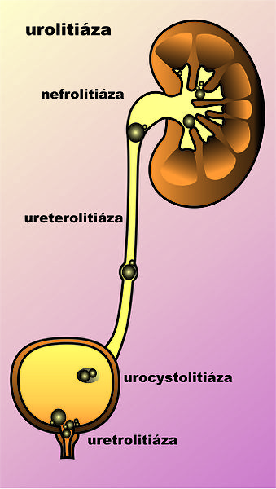
Urolitiáza – tvorba konkrementů v močových cestách
Léčba:
extrakorporální litotrypse ráz.vlnou (ESWL)
mechanické odstranění (nefroskop, uteroskop) limitováno průměrem tubusu
otevřená operatíva
intrakorporální (endoskopická) litotrypse (cystolitiáza, ureterolitiáza)

Slide 3
Rázová vlna
Narozdíl od zvukové vlny, která má charakter sinusoidy s periodickým střídáním pozitivní a negativní vlny o určité vlnové délce, má rázová vlna neharmonickou a nelineární tlakovou charakteristiku. Je aperiodická a její významnou vlastností je prudký nárůst tlaku ve velmi krátkém čase. V procesu rozmělnění konkrementů jsou takovéto rázové vlny (r.v.) aplikovány v sériích až tisíců po sobě jdoucích.

Slide 4
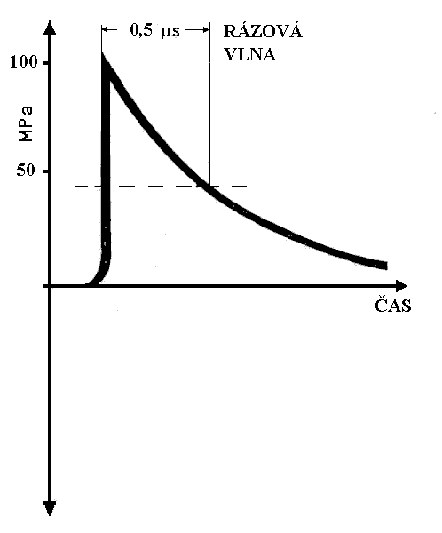
Rázová vlna
časový průběh rázové vlny
KPa MPa
Tlak okolo 100 MPa, podtlaková fáze 5-10 MPa
Rázová vlna není ultrazvuk!!!

Slide 5
ESWL - Rázová vlna
Rázovou vlnu lze vytvořit několika způsoby. Pro klinické použití je třeba, aby generátor umožnil opakované generování a fokusaci.
Používané systémy generování rázové vlny:
elektrohydraulický generátor
laser
piezoelektrický generátor
elektromagnetický generátor

Slide 6
Rázová vlna – ESWL elektrohydraulický generátor

Slide 7
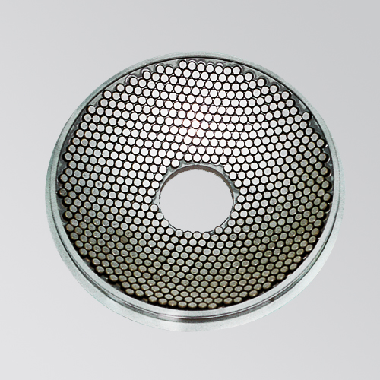
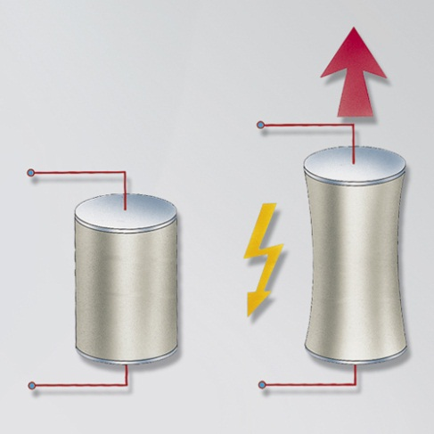
Rázová vlna – ESWL piezoelektrický generátor
deformace piezoel. elementu

Slide 8
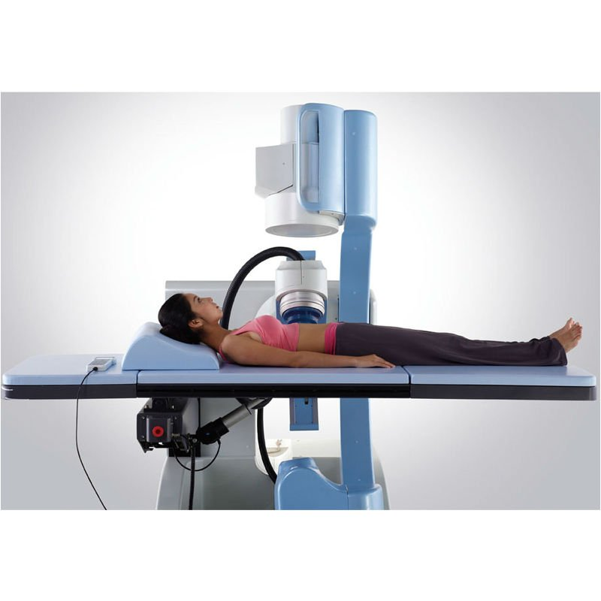
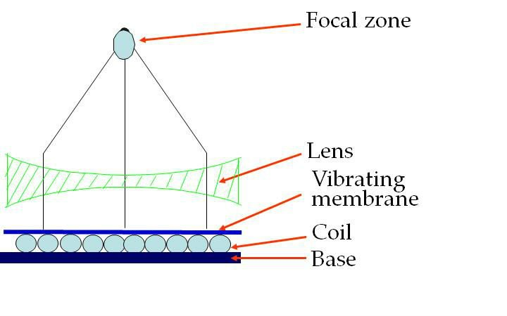
Rázová vlna – ESWL elektromagnetický generátor
Elektromagnetické buzení rázové vlny
rázová vlna generována pohybem membrány v proměnném elektromagnetickém poli cívky
WIKKON - Čína

Slide 9
ESWL - Rázová vlna - fokusace
RTG
Zdroj r.v.
ESWL fi Wolf

Slide 10
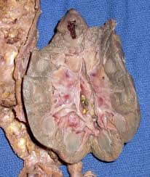
ESWL - Rázová vlna - kontraindikace

Slide 11
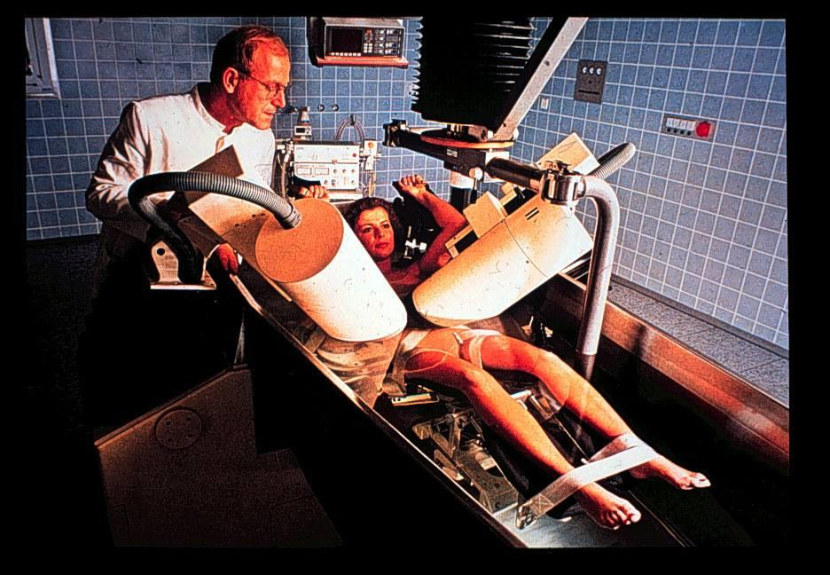
Extrakorporální litotrypse - začátky

Slide 12
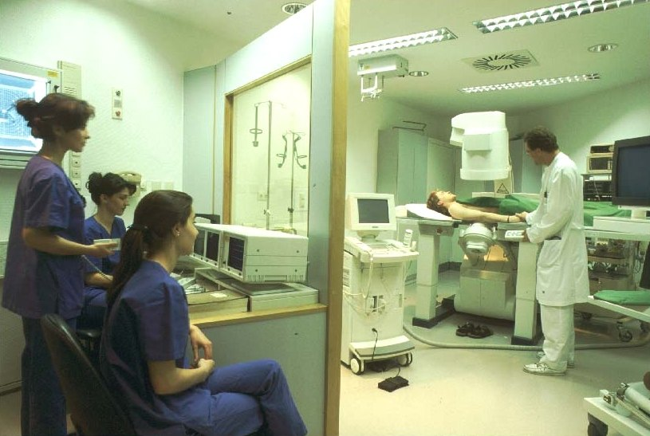
Extrakorporální litotrypse - současnost
www.uni-duesseldorf.de/.../Urologie/ Klinik/lithotry.htm.

Slide 13
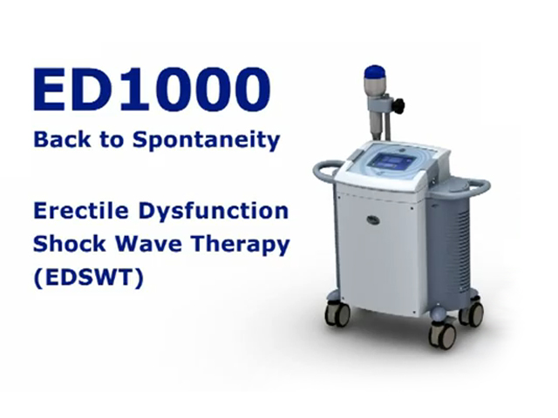
Extrakorporální litotrypse - použití
fi Medicpec

Slide 14
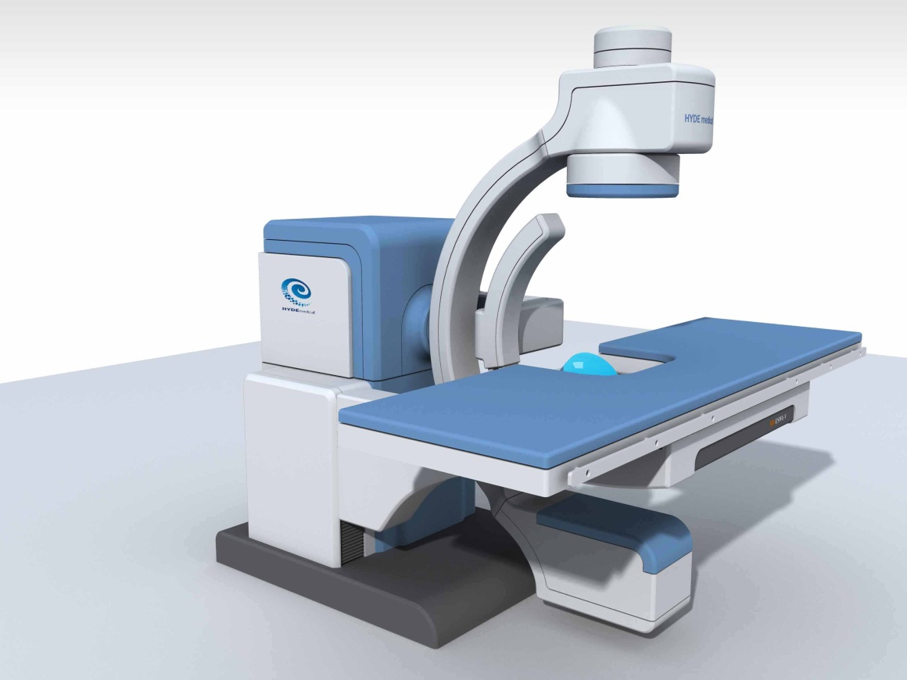
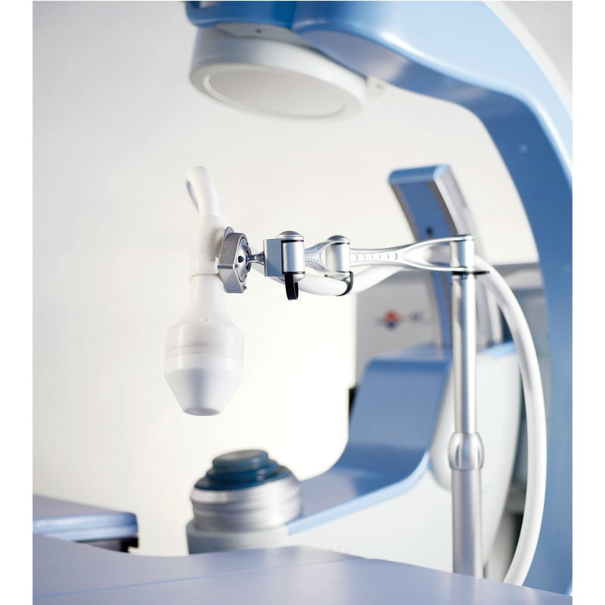
ESWL – současné přístroje
Hide-medical
RTG
UZ
Wikkon

Slide 15
Intrakorporální litotrypse
proces nitrotělní fragmentace konkrementů
možná kombinace s endoskopickým odstraněním rozmělněných konkrementů
Dělení:
mechanická frakmentace
– ultrasonografická / pneumatická / elektrokinetická
rázová vlna
– elektrohydraulická
laserový paprsek

Slide 16
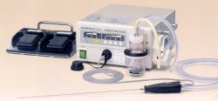
Ultrasonografická intrakorporální litotrypse
Fragmentace konkrementu vysokofrekvenčními vibracemi konce rigidní sondy
Generování vibrací pomocí piezoelektrického generátoru (cca 20 kHz)
Nevýhodou rigidní sonda a možnost výrazného ohřevu konce sondy při déle trvající dezintegraci
Olympus LUS-2 Ultrasonic Lithotriptor

Slide 17
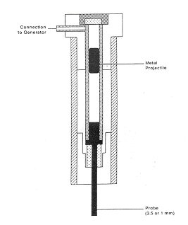
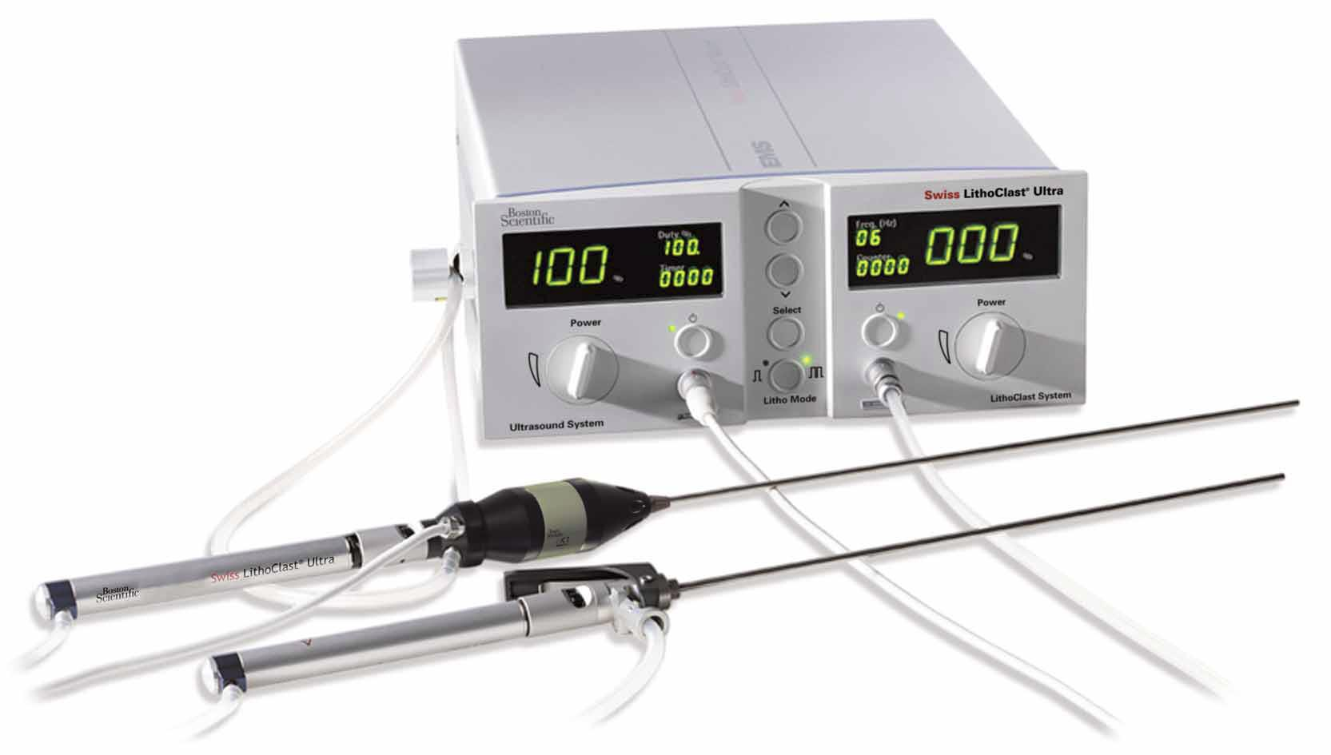
Pneumatická a elektrokinetická litotrypse
Pneumatická:
obdoba pneumatické sbíječky
fragmentace - náraz projektilu hnaného stlačeným vzduchem na kovovou sondu, která je v přímém kontaktu s konkrementem
frekvence řádově Hz
http://www.medwow.com, přístroj Swiss LithoClast®

Slide 18
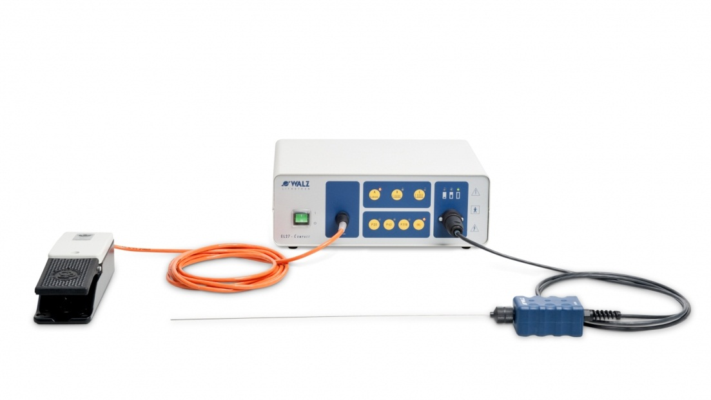
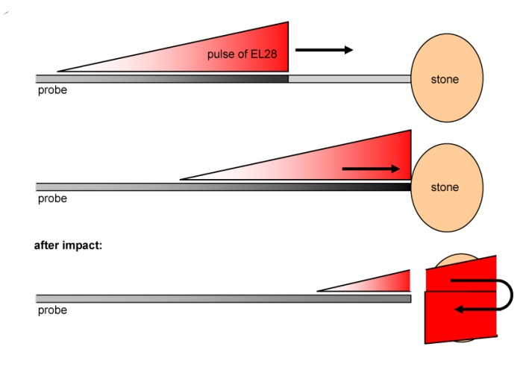
Pneumatická a elektrokinetická litotrypse
Elektrokinetická:
obdoba pneumatické sbíječky
fragmentace - pohyb kovové sondy, která je v přímém kontaktu s konkrementem, kinetický impuls přenášený tuhou tyčí je generovaný elektromagnetickým polem
http://www.walz-el.de/en

Slide 19
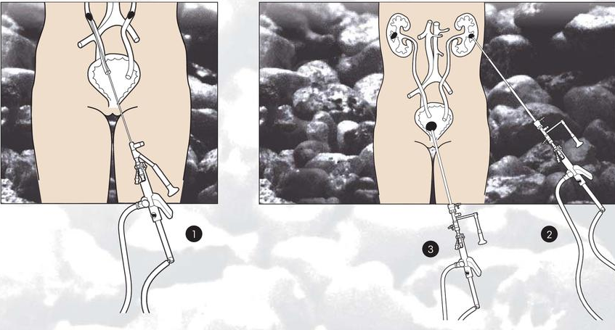
Pneumatická a elektrokinetická litotrypse
Nevýhody:
rigidní charakter sondy
u většiny přístrojů nemožnost odsávat drť konkrementů - nutnost dalšího mechanického odstranění úlomků konkrementů (existence i přístrojů s odsáváním)
balistická podstata účinku vedoucí v některých případech k relokaci konkrementu
pdf.directindustry.com

Slide 20
Elektrohydraulická litotrypse
Princip:
r.v. šířící se ve vodním prostředí. R.v. je generována elektrickým výbojem na konci sondy
sonda v blízkosti konkrementu bez nutnosti přímého dotyku
existence kavitačních jevů
Výhody a nevýhody:
flexibilní sondy
nižší účinnost u tvrdých konkrementů
velké riziko poranění okolních struktur

Slide 21
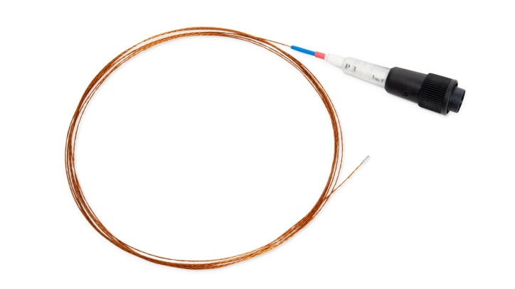
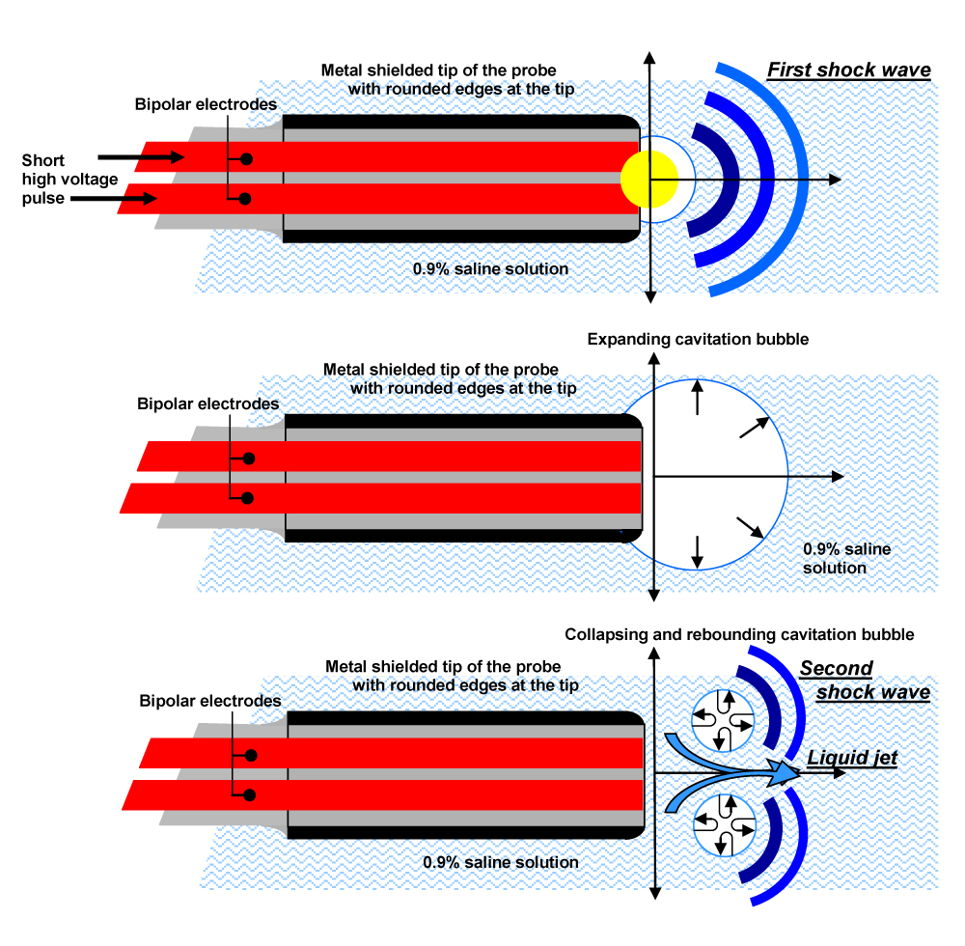
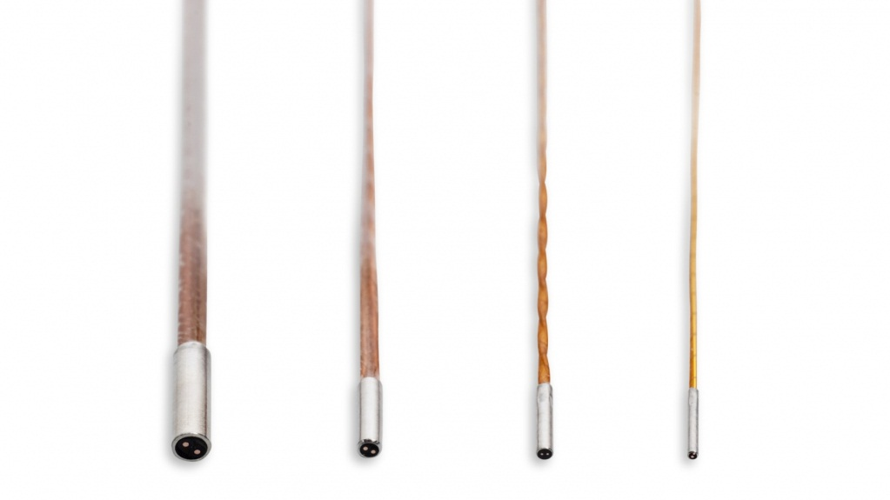
Elektrohydraulická litotrypse
generování r.v. výbojem na konci sondy
sondy
http://www.walz-el.de/en

Slide 22
Laserová litotrypse
Princip:
fotoakustický a fotomechanický
- energie laser. paprsku je absorbována konkrementem za vzniku plynné plazmy na jeho povrchu, která expanduje a tvoří r.v. fragmentující konkrement
nevýhodou jsou větší úlomky konkrementu
představiteli jsou např. Nd:YAG laser (Yttrium Aluminium Granát dopovaný Neodymem) 1064 nm, Q switched Alexandrite laser 755nm
pulzní režim o trvání mikro či nano sekundy
výhodou jsou flexibilní vlákna různých průměrů
možnost poranění okolních tkání a personálu při neopatrné manipulaci

Slide 23
Laserová litotrypse
Princip:
fototermický a fotochemický
- energie laser. paprsku je absorbována konkrementem, což vede ke zvýšení jeho teploty – následně dochází k jeho vaporizaci, tání a a chemické změněn konkrementu
představiteli jsou např. Ho:YAG laser, erbium:YAG laser 2790 nm
pulzní režim o délce pulsů nad 100 mikrosekund
výhodou jsou flexibilní vlákna různých průměrů
možnost poranění okolních tkání a personálu při neopatrné manipulaci

Slide 24
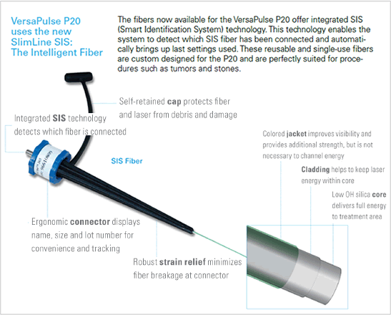
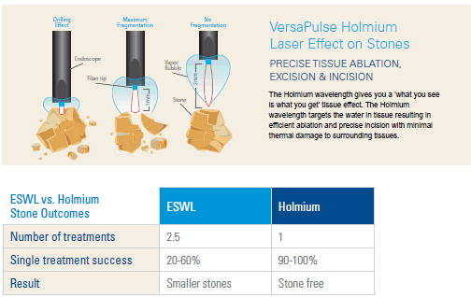
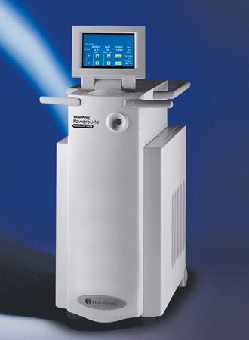
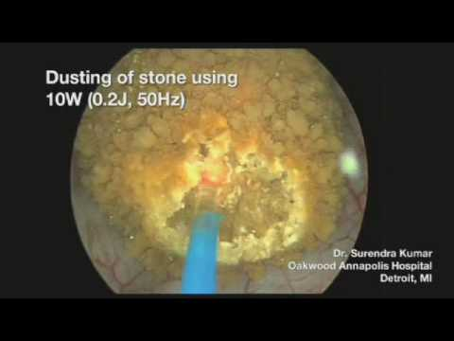
Laserová litotrypse
Lumenis VersaPulse PowerSuite
article.wn.com

Slide 25
M. Babjuk, Urologické listy 2, 2004

Slide 26
Pro „vstup“ pracovní části litotryptorů jsou nutné endoskopické přístroje (přednáška endoskopie)
Zde limity v podobě průměru pracovního kanálu, rigidity litotryptoru
Možnost odsávání malých úlomků pracovním kanálem endoskopů

Slide 27
